Slide 1


TRABAJO EN EQUIPO

Slide 2
La manera de organizar el trabajo siempre está en proceso de cambio en todo tipo de empresas. Es evidente que el trabajo en equipo se ha convertido en uno de los pilares fundamentales de la actividad laboral.
Existen muchos enfoques para el trabajo en grupo, desde los sistemas de sugerencias hasta los equipos
facultados y autodirigidos.
Crosby utiliza un enfoque de equipos por funciones
Juran, el de equipos multidisciplinarios enfocados en un proyecto determinado
Deming e Ishikawa, el de participación voluntaria en los círculos de calidad.

Slide 3
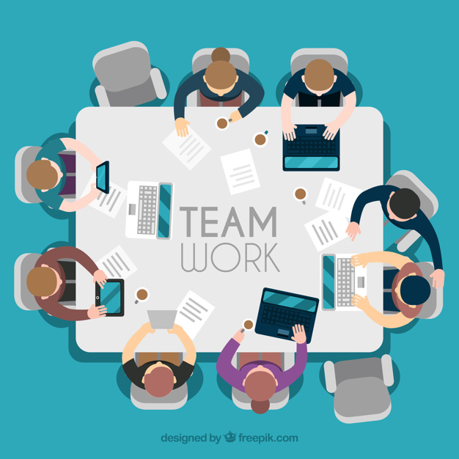
Los roles del trabajo en equipo se pueden definir por tanto siguiendo el esquema de las ‘5c’:
Complementariedad
Comunicación
Coordinación
Confianza
Compromiso

Slide 4

Hoy en día, lograr y mantener el éxito en las organizaciones requiere capacidades o talentos de muchos profesionales, no sólo de un empleado en particular, por ello, esta forma de trabajar basada en la cooperación de un conjunto de personas, en la que todos los participantes aportan conocimientos

Slide 5
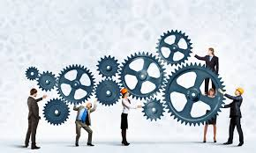
EQUIPO
Un grupo de 2 o más personas con habilidades complementarias comprometidas con una causa y meta comunes, y para lo cual ellos aportan colaboración mutua.
El equipo de trabajo es el conjunto de personas asignadas o autoasignadas, de acuerdo a habilidades y competencias específicas, para cumplir una determinada meta bajo la conducción de un coordinador.
Un grupo de trabajo son dos o más individuos que trabajan en forma independiente para alcanzar un objetivo global y pueden o no trabajar uno al lado del otro en el mismo departamento

Slide 6
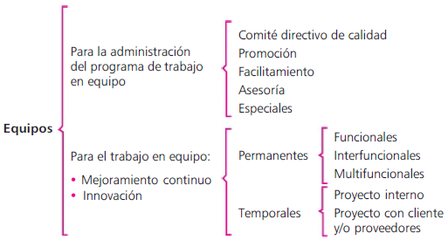

Slide 7
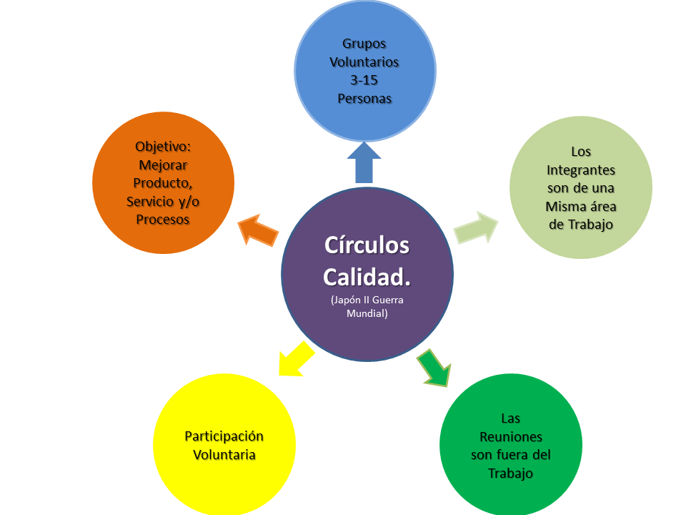
Movimiento de los círculos de calidad
Los círculos de calidad son un tipo especial de trabajo en equipo.
La función de los círculos consiste en identificar, analizar y resolver problemas
relacionados con el trabajo de los miembros del equipo, a fin de mejorar tanto su aspecto productivo como el de calidad.

Slide 8
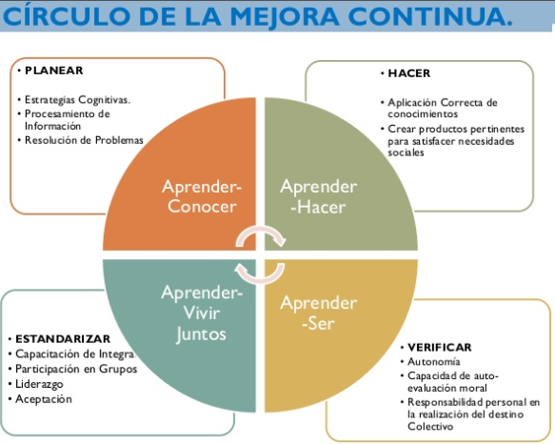

Slide 9
Algunos de los retos para formar un equipo de mejora.
Los compañeros tienen una falta de conocimiento.
Los compañeros quizá encuentren difícil, si no imposible, el hablar en frente de un grupo, y temen ser señalados.
Inmensas cargas de trabajo. La gente cree que sus cargas de trabajo actuales son inmensas y que no hay tiempo libre o energías para otra tarea.

